Slide 1
31.okt. 2016
Hvor går Norge
Notes:
For ca. et halvt år siden sa jeg på spøk til Gaute at jeg gjerne kunne tenke meg å ta opp et tema i klubben vår om hva som vil skje med samfunnet vårt etter oljealderen og da særlig utviklingen i sysselsettingen. – Han tok spøken for alvor og satte meg opp på møteprogrammet vårt med tittelen «Hvor går Norge?»
Dette er en krevende tittel særlig på bakgrunn av at et hopetall eksperter i Finansdepartementet, Finanstilsynet, Norges Bank, NHO, LO, universiteter og andre institusjoner med respekt for seg sjøl nytter masse ressurser på å analysere hva skjer etter oljealderen.
Jeg bladde i mine gamle dokumenter og fant ut at jeg på 1970 tallet var med i en arbeidsgruppe oppnevnt av Finansdepartementet som tok opp spørsmålet om utviklingen i Norges økonomi. Publikasjonen fra arbeidsgruppa fikk tittelen «Perspektiver på Norges økonomi» og inneholdt en prognose på Norges økonomi fra 1970 tallet og fram til 1990. Jeg har hentet fram en del momenter fra dette arbeidet.
Mange vil forvente at når en person på min alder tar opp spørsmålet «Hvor går Norge» så blir det et innlegg med surmuling og mye negativ prat. Men jeg skal prøve å unngå å gå den fella og jeg vil ende opp med å si hva bør «Norge» gjøre framover for å vise omverden at vårt land fortsatt er det best å bo i.

Slide 2
Dagbladet i august 2016:
Notes:
Ta inn dine

Slide 3
Nasjonalregnskapet
Brutto nasjonal produkt tilsvarer hva «bedriften Norge» har i inntekter fra:
alle næringer,
oljevirksomhet, kraft og vannforsyning,
bygg- og anleggsvirksomhet,
varehandel,
hotell og restaurantdrift,
sjøfart, samferdsel,
bank- og forsikringsvirksomhet,
eiendomsdrift,
forretningsmessig tjenesteyting,
offentlig, sosial og privat tjenesteyting
Kapitalslitet
= 3117 milliarder, Fastlands-Norge:
2620 milliarder (2015 tall)
Statsbudsjettet tilsvarer hva Staten har av
inntekter fra:
Skatter på inntekt og formue
Arbeidsgiver- og trygdeavgift
Merverdiavgift
Petroleums inntekter (164)
Andre inntekter
= i alt 1180 milliarder
Fratrukket utgifter til:
Folketrygden
Rammetilskudd til kommuner/fylkeskommuner
Regionale helsetiltak
Transport og kommunikasjon
Forsvaret
Høyere utdanning
Petroleumsutgifter (26)
Andre utgifter
= i alt 1301 milliarder
= Overskudd på Statsbudsjettet = ÷121 milliarder
Som dekkes med trekk på oljefondets grunnkapital

Slide 4
Fra nasjonalregnskapet:
 | Mrd kroner |  | Vekst i prosent
 | 2015 | 2015 | 2016 | 2017 | 2018
Bruttonasjonalprodukt | 3 117 | 1,6 | 1,2 | 0,6 | 1,3
Herav: Fastlands-Norge | 2 620 | 1,1 | 1,0 | 1,7 | 2,4
Arbeidsledighetsrate, registrert |  | 3,0 | 3,1 | 3,1 | 3,0
Årslønnsvekst |  | 2,8 | 2,4 | 2,7 | 3,0
Konsumprisindeks (inflasjon) |  | 2,1 | 3,4 | 2,0 | 1,9

Slide 5
De som har utarbeidet nasjonalbudsjettet sier følgende:
Norsk økonomi er i bedring, fastlandsøkonomien har tatt seg gradvis opp
Veksten i husholdningenes etterspørsel etter varer og tjenester har økt
Bedriftsledere melder om bedre utsikter
Den registrerte ledigheten faller i et flertall av fylker.
Svakere krone legger til rette for ny vekst i konkurranseutsatt næringsliv
Lav rente hjelper næringslivet
Lønnsomheten i næringslivet styrkes gjennom moderate lønnsoppgjør.
Den positive utvikling ventes å fortsette i åra framover
Økningen i boligprisene og husholdningenes gjeld er en stor risikofaktor.

Slide 6
 | Bruttonasjonalprodukt Årlig vekst i % |  |  | Konsumprisindeks Årlig vekst i % (inflasjon) |  |  | Arbeidsledighet Prosent av arbeidsstyrken
År | 2015 | 2016 | 2017 | 2015 | 2016 | 2017 | 2015 | 2016 | 2017
Norge | 1,6 | 1,2 | 1,7 | 2,1 | 3,4 | 2,0 | 3,0 | 3,1 | 3,1
Sverige | 3,8 | 3,3 | 2,5 | 0,9 | 1,5 | 1,9 | 7,4 | 6,7 | 6,4
Danmark | 1,2 | 1,0 | 1,5 | 0,5 | 0,4 | 1,2 | 6,2 | 6,0 | 5,8
Finnland | 0,5 | 1,0 | 1,1 | -0,2 | 0,3 | 1,2 | 9,4 | 9,1 | 9,0
Tyskland | 1,5 | 1,7 | 1,2 | 0,1 | 0,4 | 1,5 | 4,6 | 4,3 | 4,4
Storbritannia | 2,2 | 1,8 | 1,1 | 0,1 | 0,7 | 2,3 | 5,4 | 5,0 | 5,5
Spania | 3,2 | 2,9 | 2,1 | -0,6 | -0,3 | 1,1 | 22,1 | 19,5 | 18,3
USA | 2,4 | 1,6 | 2,3 | 0,1 | 1,3 | 2,0 | 5,3 | 4,9 | 4,6
Kina | 6,9 | 6,6 | 6,2 | 1,5 | 2,0 | 2,0 | - | - | -

Slide 7
Den tidligere sentralbanksjefen Svein Gjedrem advarer mot å fortsette bruken av oljepenger i samme takt som nå.
Tiden for å stadig hente ut mer penger fra oljefondet bør snart være over.
– Om en valgperiode til er det eventyret kanskje over – at man bare kunne øke oljepengebruken uten å trekke på selve hovedstolen i oljefondet – selve den oppsparte kapitalen. Det vil være et kritisk punkt, sier han ifølge Dagens Næringsliv.
Han trakk opp dilemmaene politikerne vil få i årene som kommer.
– Skal regjeringen finne på nye ting, øke forsvarsutgiftene eller øke innsatsen på veier eller jernbane, så må de altså trekke på oljefondet eller kutte i andre typer utgifter. Og det vil bli bare verre og verre i årene fremover, sier Gjedrem.
Han viste til de kraftige pensjonsutgiftene som kommer, og sier at Norge vil trenge et ekspansivt næringsliv, gode markeder, god omstillingsevne og et lavere kostnadsnivå for at det skal gå i hop.
– Så får vi håpe at vi ikke ender opp med at statsmyndighetene knuser gullkalven, som er oljefondet – vår viktigste næring målt i verdiskaping, sa Gjedrem.

Slide 8
Hva som gir vekst i nasjonalbudsjettet:
Arbeidsinnsats
Kapitalinnsats
Utdanningsnivå, forskning
Framskritt i teknologisk kunnskap og
og anvendelse av denne.
Utnytting av ressursene der de gir mest igjen
Utnytting av stordriftsfordeler
Nye ressurser til erstatning for oljen

Slide 9
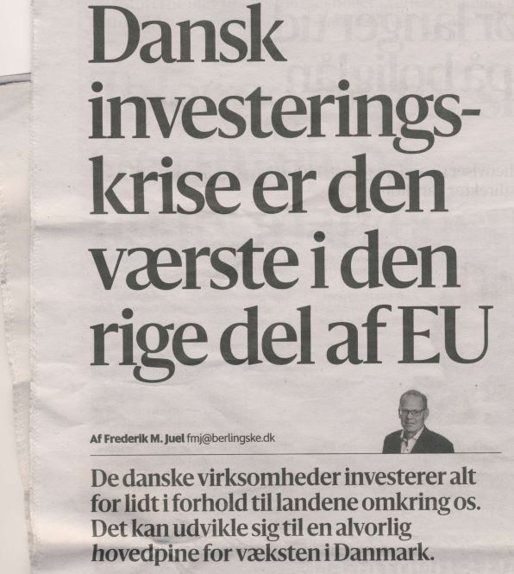

Slide 10
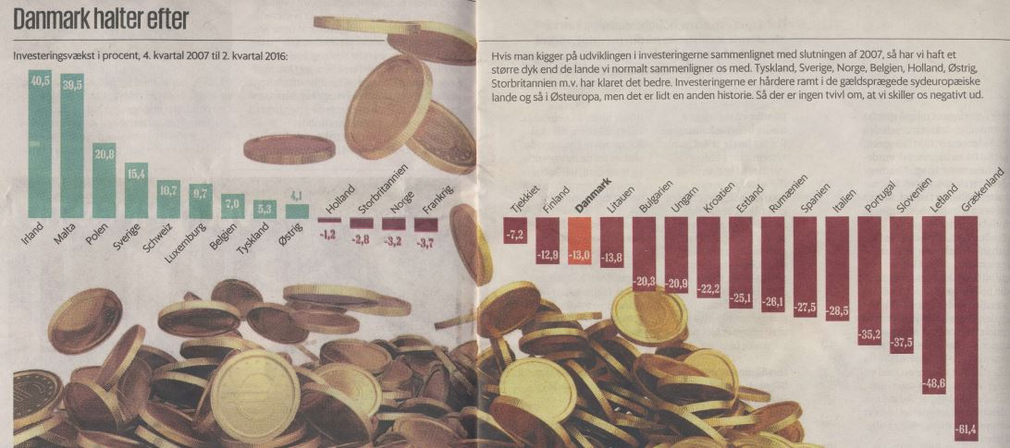

Slide 11
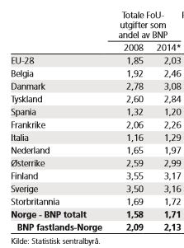

Slide 12
Spørreundersøkelse ga nedslående resultater
Sammen med forskere ved MIT i Boston og Handelshögskolan i Stockholm har BIs Senter for Digitalisering gjennomført en
spørreundersøkelse av IT-ledere i store, private bedrifter. Resultatene er fortsatt under analyse, men den kortfattede oppsummeringen er utvetydig og nokså nedslående for norske (og, for all del, svenske) bedrifter, særlig sammenlignet med amerikanske og asiatiske:
Norske (og svenske) bedrifter ligger langt etter amerikanske og asiatiske firma hva gjelder fremdrift på digitalisering.
Norske (og svenske, europeiske til en viss grad) toppledere diskuterer i liten grad digitalisering og overlater teknologi til IT-ledelsen.
Norske og svenske firmaer bruker mer av sine IT-budsjetter til å vedlikeholde gamle systemer enn til å utvikle nye løsninger.
De pengene man bruker på nyutvikling, er fokusert på kostnadsbesparelser heller enn å øke salg eller skape nye produkter eller forretningsområder

Slide 13
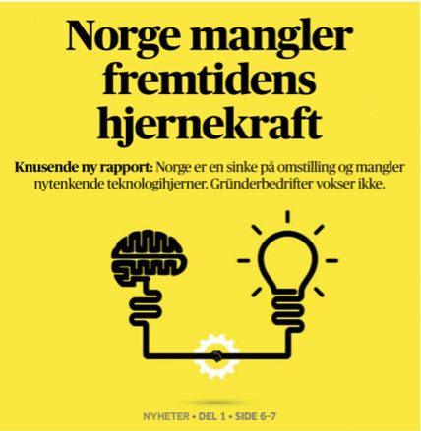

Slide 14
Professor Torger Reve ved Handelshøyskolen i Bergen:
Hvordan skal Norge bli attraktivt for kunnskapsbasert globalt næringsliv?
Å drive internasjonalt næringsliv fra et land med verdens høyeste kostnadsnivå er ikke for amatører. Det krever et kunnskapsinnhold i produkter og tjenester som er høyere enn våre konkurrentland, og det krever en omstillingstakt og en innovasjonsgrad i verdensklasse. Dette er ikke det bildet vi har av norsk næringsliv. Norske bedrifter må svare med å utvikle nye spissområder, lære raskere, bevege seg raskere og være bedre på gjennomføring enn konkurrentene. For å få til den omstillingen til et mer kunnskapsbasert næringsliv trengs en ny forståelse av de kunnskapsmessige og markedsmessige drivkreftene, og en ny kunnskapsbasert næringspolitikk.

Slide 15
Budskapet i denne boka, som i 1972 ble lagt fram av et internasjonalt team av forskere ved Massachusetts Institute of Technology holder fortsatt i dag: Jordens naturressurser – med den naturen som vi alle lever i - sannsynligvis ikke kan tillate dagens tempo for økonomisk vekst og befolkningsøkning utover år 2100, selv med avansert teknologi.
Boken inneholder et budskap om håp: En kan skape et samfunn der en pålegger begrensninger på seg selv for produksjon av materielle goder som gir global likevekt med befolkning og ressursbruk.

Slide 17
Arbeidsledighet – uunngåelig?
Mulige løsninger:
Lavere pensjonsalder
Lengre ferier, kortere arbeidsuker
Skape meningsfylt tilværelse for de som er ledige
Borgerlønn

Slide 18
Borgerlønn BIEN Norge er en partipolitisk uavhengig interesseorganisasjon stiftet for å fremme borgerlønn og være et nettverk for å forbinde dem som er interessert i borgerlønn.
Vi fremmer borgerlønn slik den er definert av UBIE (Unconditional Basic Income Europe), en grunninntekt som er universell, individuell, ubetinget og høy nok til å kunne leve et verdig liv.
Borgerlønn BIEN Norge er tilknyttet den internasjonale paraplyorganisasjonen Basic Income Earth Network (BIEN)

Slide 19
Fremtidige utfordringer:
Mens det altså ikke mangler på gode argumenter opp igjennom historien, ser vi i dag mot en fremtid der borgerlønnen virker nærmest uunngåelig. Vi står på randen av en teknologisk revolusjon innen automatisering, som vil føre til at store deler av dagens jobber vil forsvinne i løpet av de neste par tiårene. I tillegg har vekstøkonomien vi stadig tviholder på, som krever stadig mer produksjon og forbruk, ført oss til randen av en global klimakatastrofe intet menneske i historien har sett maken til. Vi er altså nødt til å forbruke og produsere betydelig mindre, samtidig som produksjonseffektiviteten øker dramatisk.
Om vi ønsker å unngå en arbeidsledighet vi ikke har sett maken til siden arbeidsledigheten ble oppfunnet, må vi ta et av to valg: Vi kan enten finne opp tullejobber som gjør oss fortjent til en levelig inntekt, eller vi kan innføre borgerlønn.

Slide 20
Konklusjoner
Norsk økonomi er i bedring etter den harde nedturen i oljeinntektene. Fastlands-økonomien har tatt seg gradvis opp og sysselsettingen vil holde seg godt oppe.
Svakere krone grunnet høyere inflasjon i Norge hjelper norsk eksportindustri. Lav rente hjelper også næringslivet, men «prisen» er høye boligpriser.
Fortsatt vekst er sterkt betinget av at norsk næringsliv holde tritt med andre land teknologisk, administrativt, organisatorisk, markedsmessig, m.m.. Den er også betinget av at forbruket av varer stiger tilsvarende.
Hensynet til miljø herunder kontroll av klimaet vil tvinge næringslivet over på andre «grønne» løsninger, og vi må godta andre forbruksmønstre med mindre kasting, mer gjenvinning og lengre levetid for bruksgjenstander. Og kanskje mindre privat forbruk totalt sett.

Slide 21
Svakhetstegn ved norsk økonomi er lavere vekst i investeringene enn bl.a. i Sverige og Tyskland, men høyere enn i Danmark. Vi nytter mindre til forskning enn våre naboland. Vi må nytte penger fra Oljefondet for å holde oppe veksten i økonomien så langt. De høye boligprisene er en risiko. Å bli trukket med i dragsuget av internasjonale finanskriser er en fare. De nevnte spørsmål skaffer en viss nervøsitet for hva som vil skje framover.
Alle land ønsker å ha best mulig sysselsetting, og at vi aller helst kan heve aldersgrensen for pensjon. Dermed får vi full utnyttelse av landets arbeidsressurser som styrker grunnlaget for økt vekst.
Til sist er tatt med den situasjon - vi aller helst ikke vil ha - at det blir større arbeidsledighet. Da kan situasjon bli at pensjonsalderen må senkes, feriene gjøres lengre og at arbeidsuka gjøres kortere. I en slik situasjon er det noen som mener vi må ty til borgerlønn, som i dag er et sterkt kontroversielt spørsmål.

